Slide 1
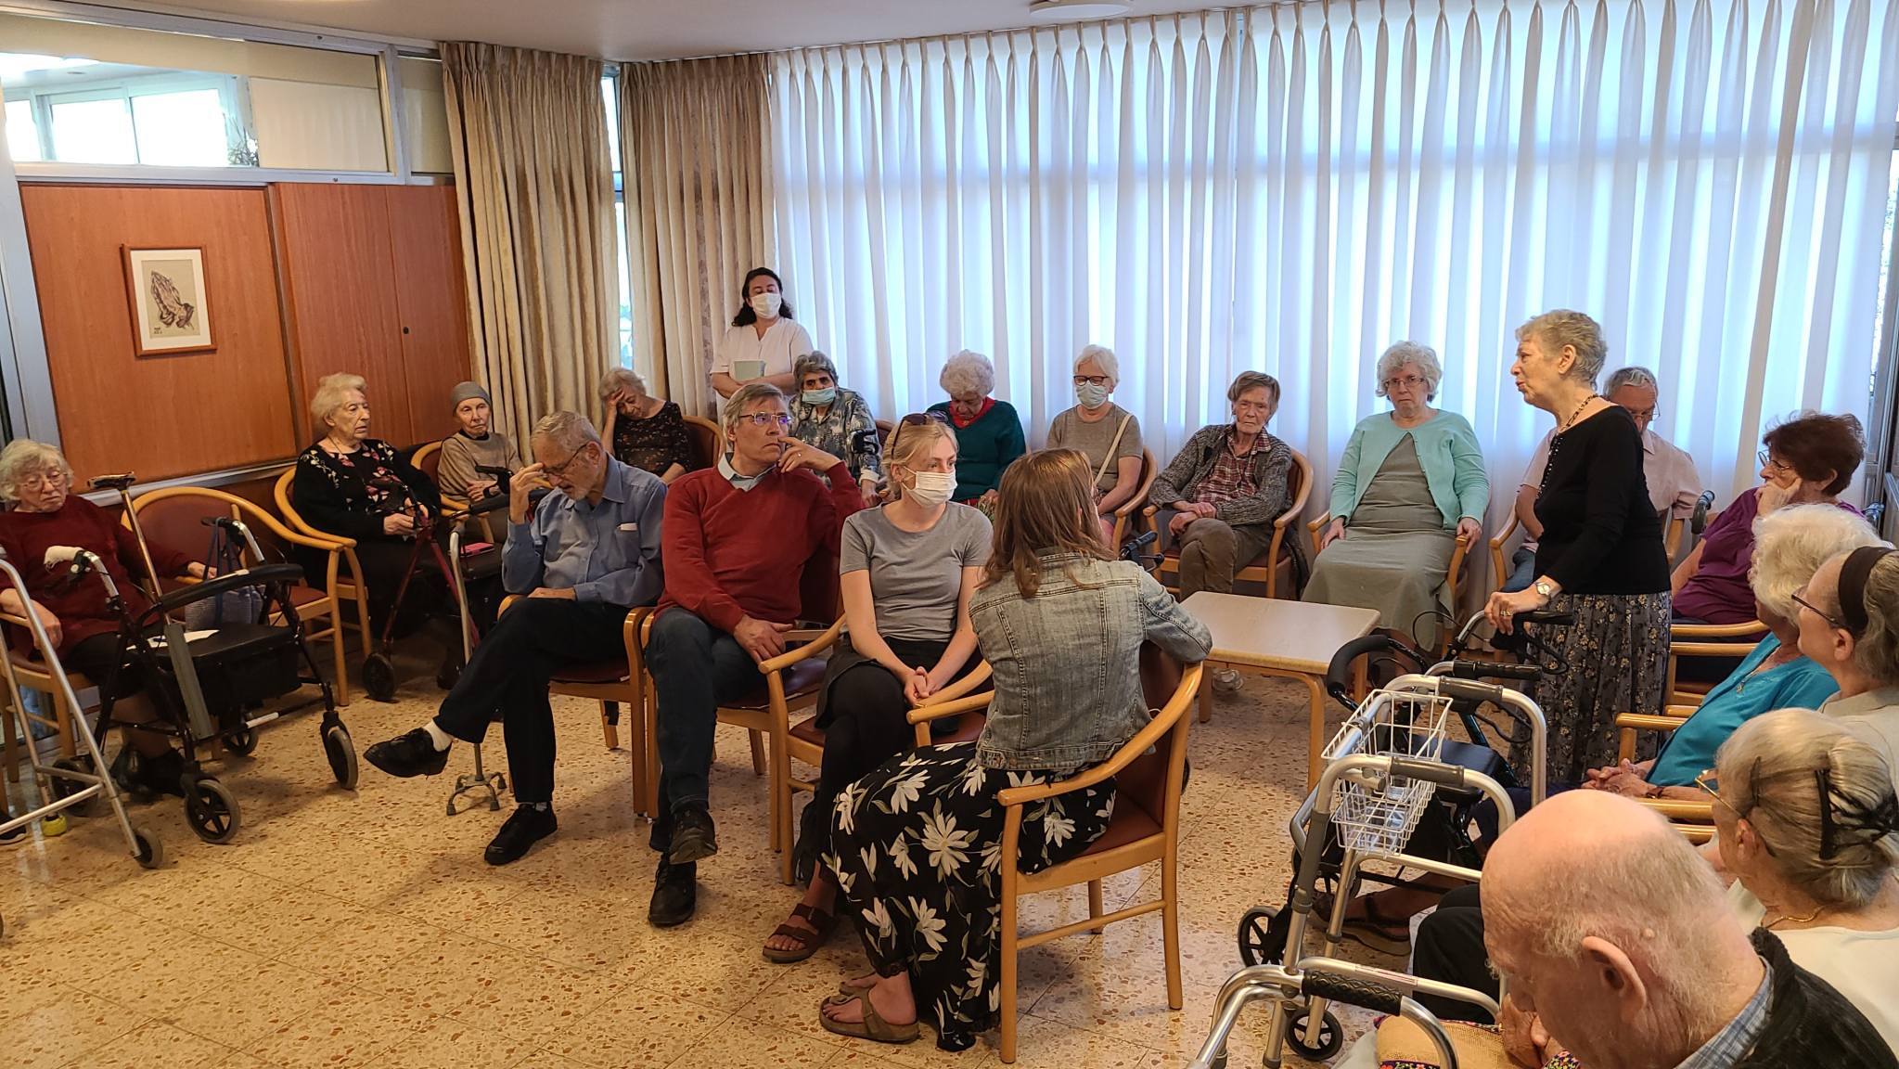

Slide 2
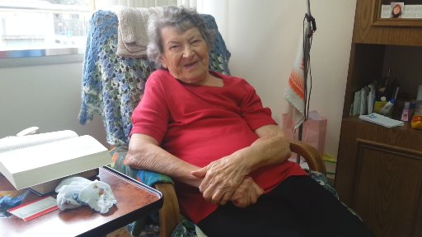
Sima Sultan

Slide 3
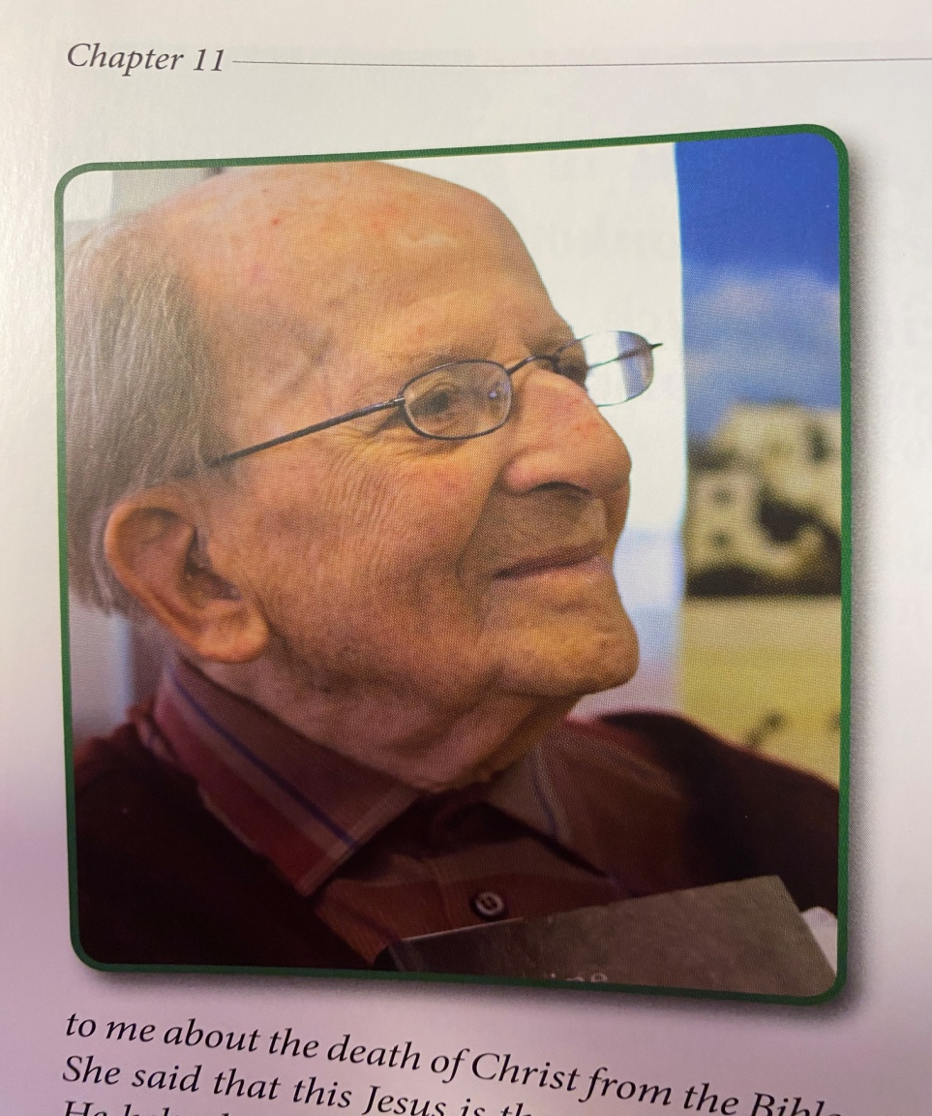
Heinrich Pollak

Slide 4
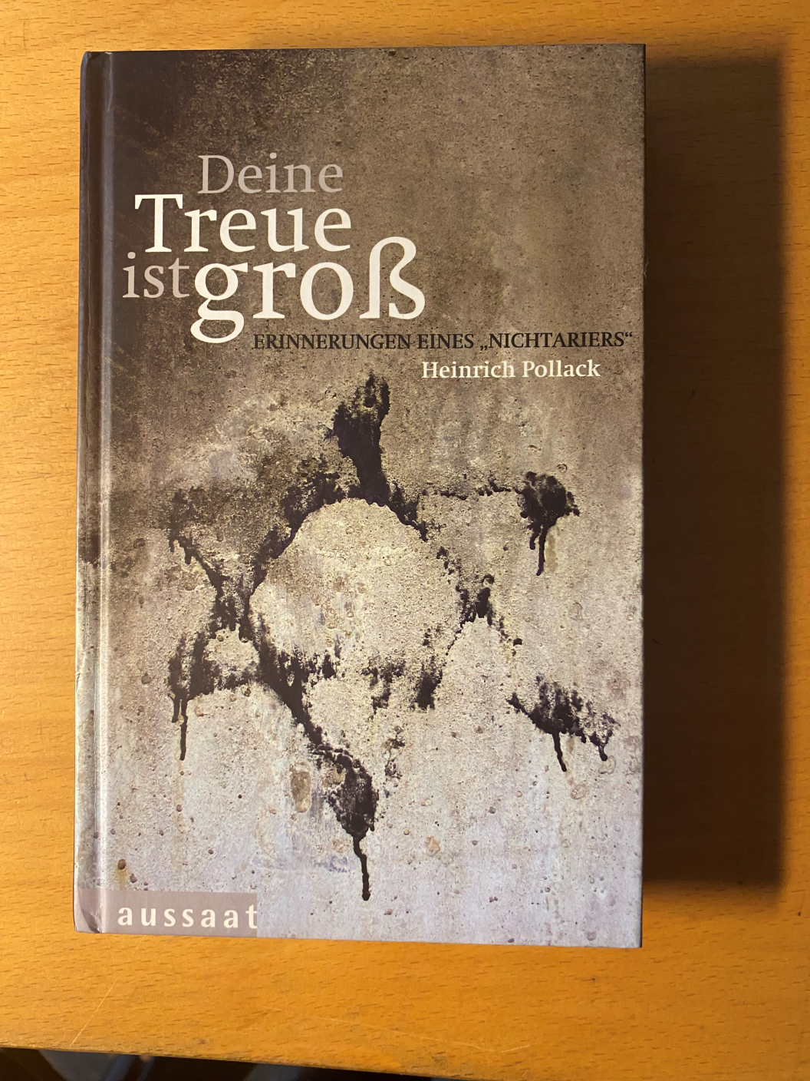
Heinrich Pollack
Deine Treue ist groß

Slide 5
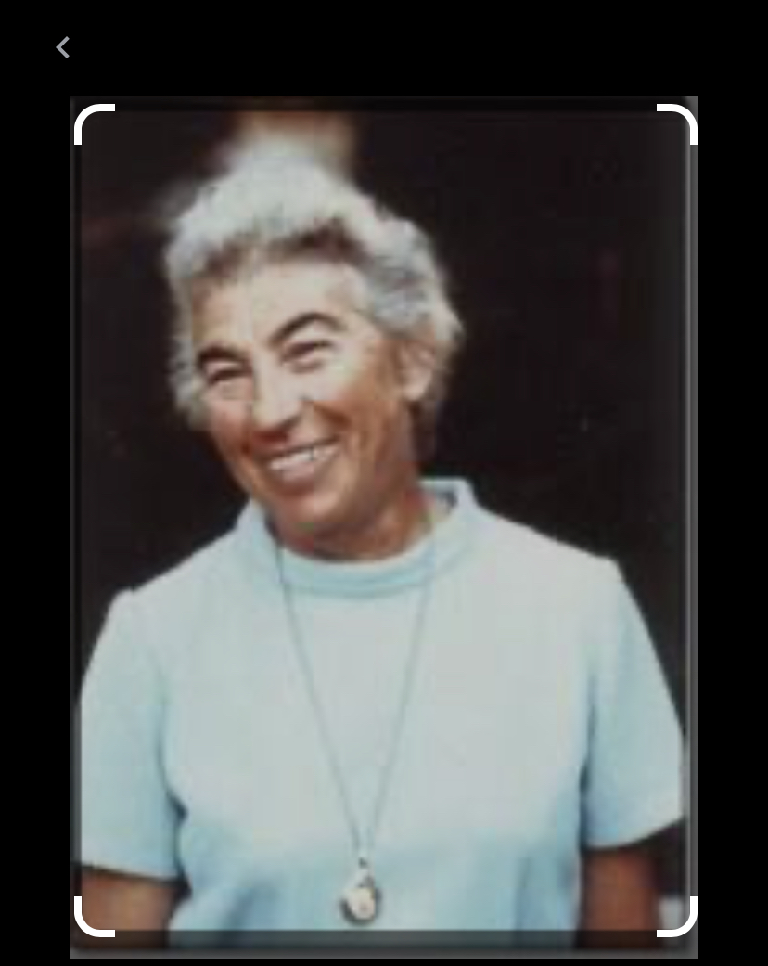
Rose Warmer

Slide 6


Slide 7
Römerbrief 9,1-5
1 Ich sage die Wahrheit in Christus und lüge nicht, wie mir mein Gewissen bezeugt im Heiligen Geist, 2 dass ich große Traurigkeit und Schmerzen ohne Unterlass in meinem Herzen habe. 3 Denn ich wünschte, selbst verflucht und von Christus getrennt zu sein für meine Brüder, die meine Stammverwandten sind nach dem Fleisch.
4 Sie sind Israeliten, denen die Kindschaft gehört und die Herrlichkeit und die Bundesschlüsse und das Gesetz und der Gottesdienst und die Verheißungen, 5 denen auch die Väter gehören und aus denen Christus herkommt nach dem Fleisch. Gott, der da ist über allem, sei gelobt in Ewigkeit. Amen.

Slide 8
Römerbrief Kap. 3 und 11
3,1-4:
Was haben dann die Juden für einen Vorzug, oder was nützt die Beschneidung? 2 Viel in jeder Weise! Vor allem: Ihnen ist anvertraut, was Gott geredet hat. 3 Was nun? Wenn einige untreu wurden, hebt dann ihre Untreue die Treue Gottes auf? 4 Das sei ferne!
11,1-2:
So frage ich nun: Hat denn Gott sein Volk verstoßen? Das sei ferne! Denn auch ich bin ein Israelit, vom Geschlecht Abrahams, aus dem Stamm Benjamin. 2 Gott hat sein Volk nicht verstoßen, das er zuvor erwählt hat.
11,28:
Gottes Gaben und Berufung können ihn nicht gereuen.

Slide 9
„Wir erkennen nun, dass viele, viele Jahrhunderte der Blindheit unsere Augen bedeckt haben, so dass wir die Schönheit Deines auserwählten Volkes nicht mehr sehen und in seinem Gesicht nicht mehr die Züge unseres erstgeborenen Bruders wiedererkennen.
Wir erkennen, dass das Kainszeichen auf unserer Stirn steht. Jahrhundertelang hat Abel darniedergelegen in Blut und Tränen, weil wir Deine Liebe vergaßen.
Vergib uns die Verfluchung, die wir zu Unrecht aussprachen über den Namen der Juden. Vergib uns, dass wir Dich in ihrem Fleische zum zweiten Mal kreuzigten. Denn wir wussten nicht, was wir taten...“
Papst Johannes XXIII. Bußgebet, verfasst kurz vor seinem Tod am 3. 6. 1963

